Slide 1


Izgradnja, rekonstrukcija i proširenje raznih Uređaja za pročišćavanje otpadnih voda koje izvodi
građevinsko poduzeće
Landolt + Co. AG
Neubau, Umbau und Erweiterungen diverser ARA’s durch die
Landolt + Co. AG
Bauunternehmung

Slide 2
Program:
Pozdrav
Predstavljanje grupacije Landolt
Izgradnja, rekonstrukcija i proširenje raznih UPOV-a
Ablauf:
Begrüssung
Vorstellung der Landolt Gruppe
Neubau, Umbau und Erweiterung verschiedener ARA’s

Slide 3
Grupacija Landolt
Landolt + Co. AG
Građevinsko poduzeće
Morgenthaler AG
Građevinsko poduzeće
Hans Stutz AG
Građevinsko poduzeće
Landolt + Co. AG
Poduzeće za projektiranje i gradnju RDN
Familienunternehmung in der
6. Generation, Gründung 1857
Obiteljska tvrtka u 6. generaciji, utemeljena 1857. godine

Slide 4
Područje djelatnosti:
Tätikeitsbereiche:
Visokogradnja
Niskogradnja
Zemljani radovi
Vodogradnja
Rušenje
Rekonstrukcija / obnova
Generalni izvođač radova
Projektant i glavni izvođač radova
Hochbau
Tiefbau
Erdbau
Wasserbau
Abbruch / Rückbau
Umbau / Renovation
Generalunternehmung
Totalunternehmung

Slide 5
Broj zaposlenih:
Zahl der Beschäftigten:
247 djelatnika
Poslijediplomski studij menadžmenta
(Švicarsko udruženje graditelja)
Inženjeri mikroekonomija
(Švicarsko udruženje graditelja)
Arhitekt
Dipl. inženjeri gradilišta / voditelj projekta
Dipl. voditelj gradilišta
Voditelj gradilišta s potvrdom o stručnosti
Zidari / predradnici / strojari
Građevinski radnici
Komercijalisti
Šegrti (zidari / komercijalisti / poslovna škola / tehnički crtači)
247 Angestellte
NDS Unternehmensführung SBV
Ingenieure FH / NDS Betriebswirtschaft
Architekt FH
Dipl. Bauleiter / Projektleiter
Dipl. Bauführer
Poliere mit Fachausweis
Maurer / Vorarbeiter / Maschinisten
Bauarbeiter
kaufm. Angestellte
Lehrlinge (Maurer / kaufm. Angestellte / KV / Bauzeichner)

Slide 6
Jahresumsatz 2014
Godišnji promet 2014.
 | Matica promet CHF | Konzorcij promet CHF | Promet ukupno CHF
Grupacija Landolt + Co. AG | 76 Mio. | 7.2 Mio. | 83.2 Mio.

Slide 7
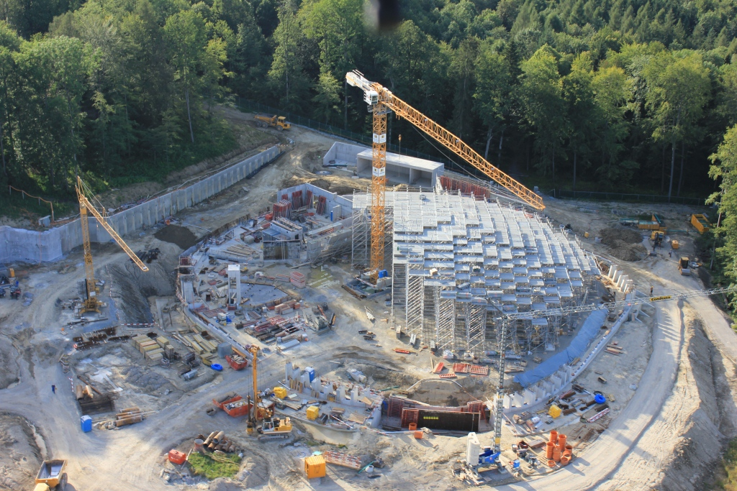
Opremljeni smo za sve zahtjevne radove u visokogradnji i niskogradnji
Wir sind bestens ausgerüstet für
anspruchsvolle Hoch- und Tiefbauarbeiten
Izgradnja parka za slonove u zoološkom vrtu u Zürichu
Neubau Elefantenpark Zoo Zürich

Slide 8
Neubau, Umbau und Erweiterungen verschiedener ARA’s zwischen
2012 und 2015
Izgradnja, rekonstrukcija i proširenje raznih UPOV-a između
2012. i 2015. godine

Slide 9
Ausbau ARA Ellikon an der Thur
Proširenje UPOV-a Ellikon an der Thur
Opis objekta: Proširenje UPOV-a Ellikon an der Thur
Investitor: Općina Ellikon a.d.Thur
Andelfingerstrasse 3
8548 Ellikon a.d.Thur
Godina izgradnje: 2014. – 2015.
Vrijednost radova: cca 1,3 mil.
Objektbeschrieb: Ausbau der ARA Ellikon an der Thur
Bauherr: Gemeinde Ellikon a.d.Thur
Andelfingerstrasse 3
8548 Ellikon a.d.Thur
Baujahr: 2014 - 2015
Baumeistersumme: ca. 1 , 3 Mio

Slide 10
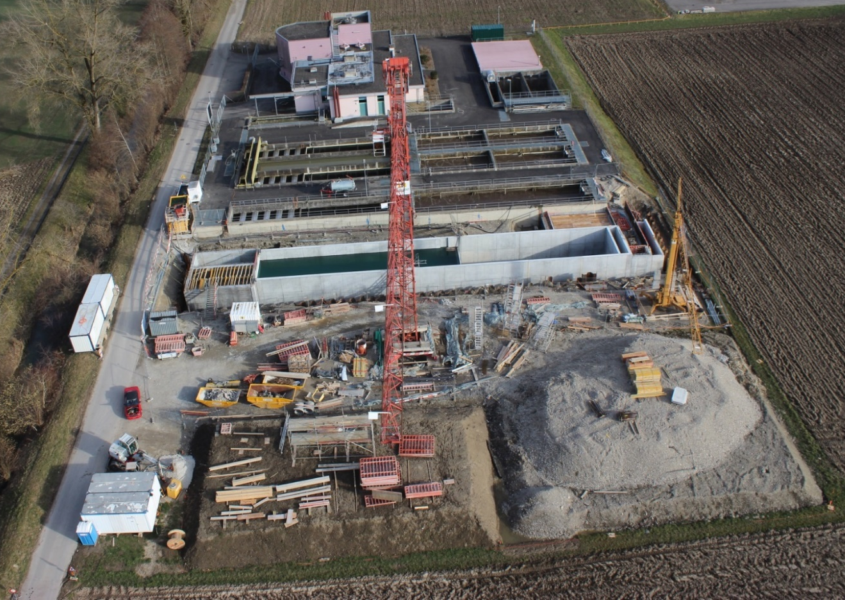
Proširenje UPOV Ellikon an der Thur
Ausbau ARA Ellikon an der Thur

Slide 11
UPOV Bauma
ARA Bauma
Opis objekta: Izgradnja i proširenje uređaja za pročišćavanje otpadnih voda Bauma
Investitor: Općina Bauma
Dorfstrasse 41
8494 Bauma
Godina izgradnje: 2014. - 2015 .
Vrijednost radova: cca 730.000
Objektbeschrieb: Neubau und Erweiterung
der ARA Bauma
Bauherr: Gemeinde Bauma
Dorfstrasse 41
8494 Bauma
Baujahr: 2014 - 2015
Baumeistersumme: ca. 730.000

Slide 12
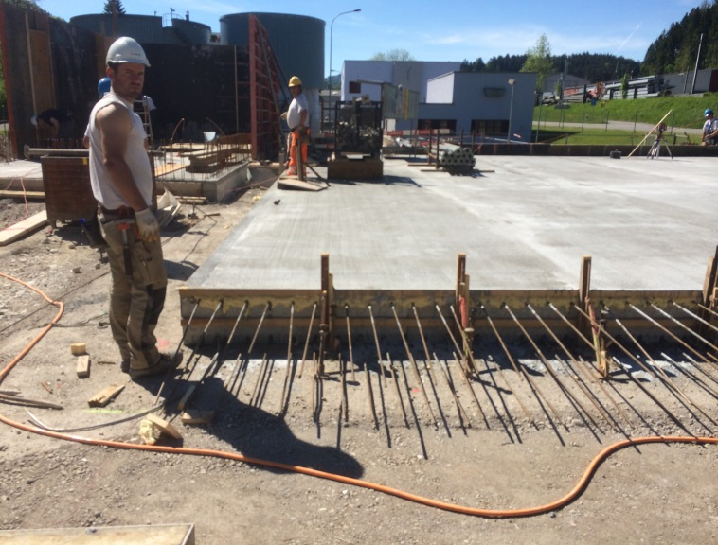
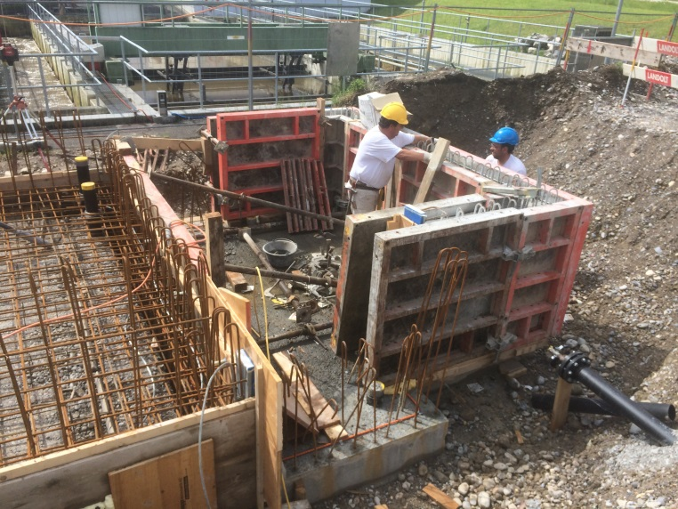
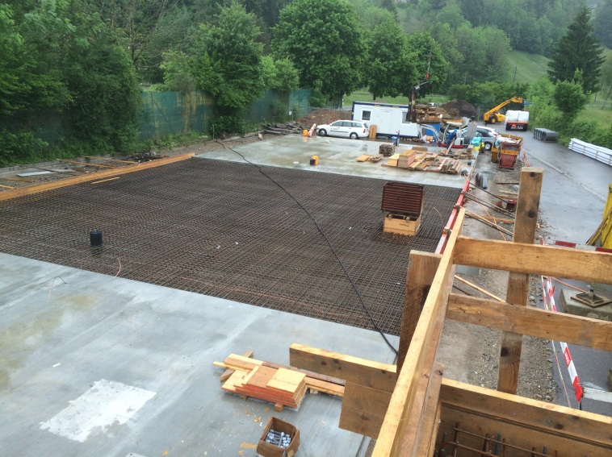
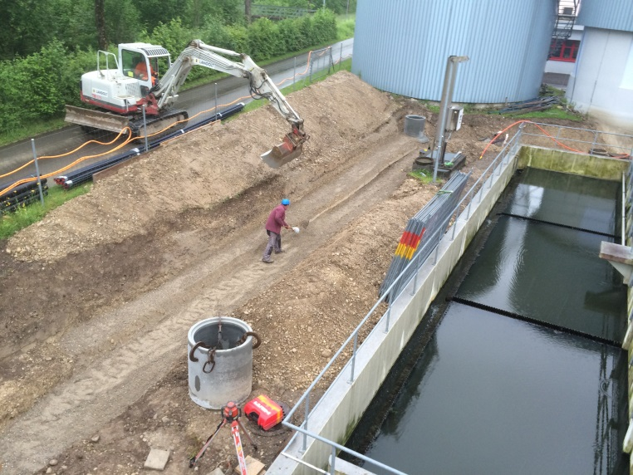
UPOV Bauma
ARA Bauma

Slide 13
UPOV Andelfingen
ARA Andelfingen
Opis objekta: Rekonstrukcija UPOV Andelfingen
Investitor: Udruženje UPOV
Općina Andelfingen
Thurtalstrasse 9
8450 Andelfingen
Godina izgradnje: 2012. - 2013 .
Vrijednost radova: cca 1,6 mil.
Objektbeschrieb: Umbau Kläranlage Andelfingen
Bauherr: Kläranalageverband
Gemeinde Andelfingen
Thurtalstrasse 9
8450 Andelfingen
Baujahr: 2012 - 2013
Baumeistersumme: ca. 1 ,6 Mio.

Slide 14
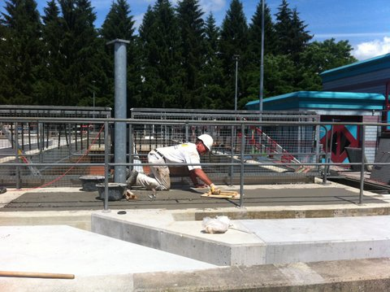
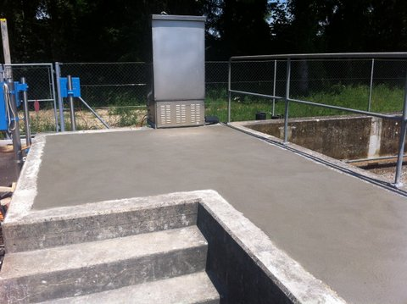
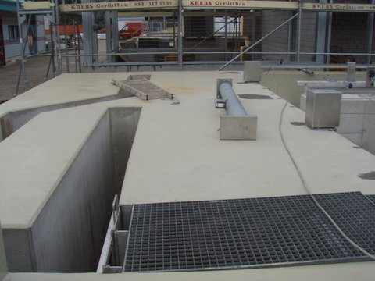
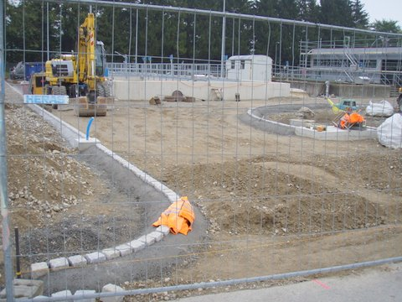
UPOV Andelfingen
ARA Andelfingen

Slide 15
ARA Bibertal – Hegau, Ramsen
UPOV Bibertal – Hegau, Ramsen
Opis objekta: Izgradnja uređaja za pročišćavanje otpadnih voda
Investitor: Udruženje UPOV
Bibertal - Hegau
8262 Ramsen
Godina izgradnje: 2013.
Vrijednost radova: cca 2,8 mil.
Objektbeschrieb: Neubau Kläranlage
Bauherr: Kläranalageverband
Bibertal - Hegau
8262 Ramsen
Baujahr: 2013
Bausumme: ca. 2,8 Mio.

Slide 16
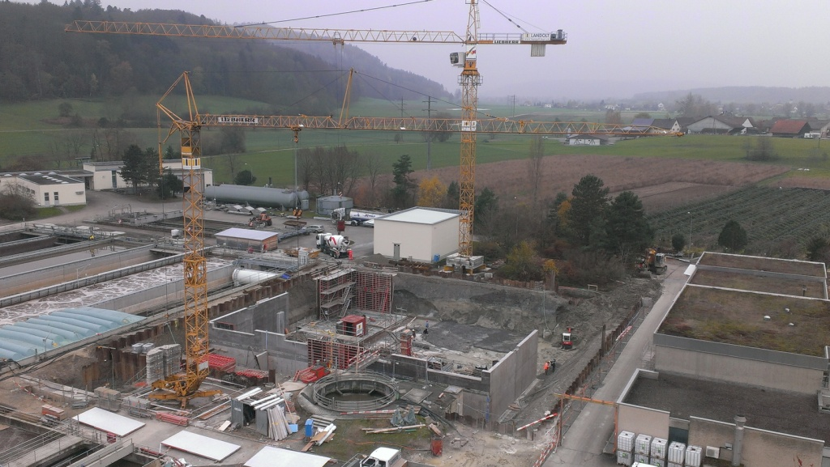
UPOV Bibertal-Hegau, Ramsen
ARA Bibertal-Hegau, Ramsen

Slide 17
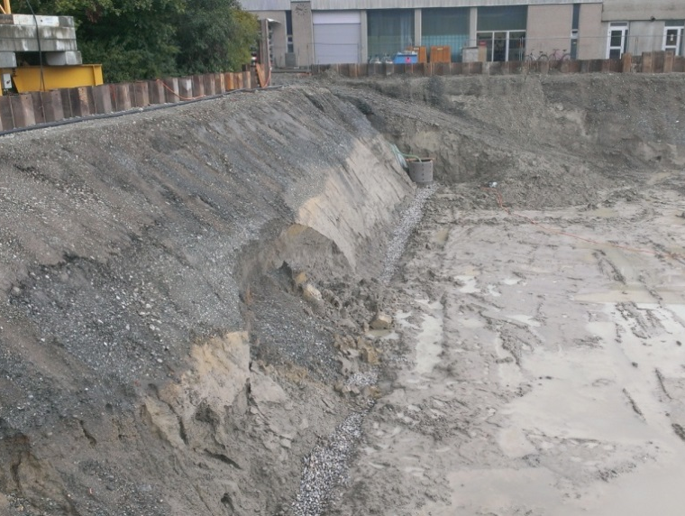
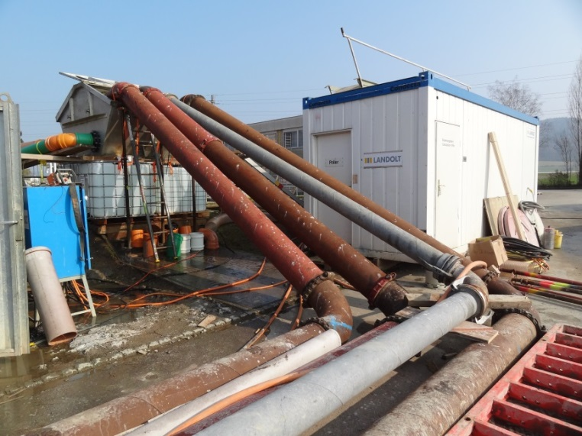
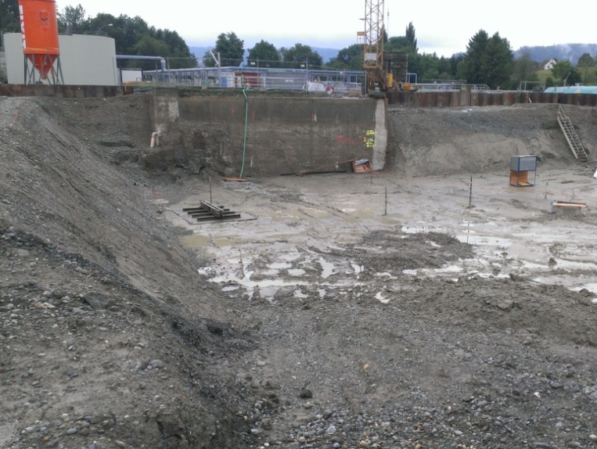
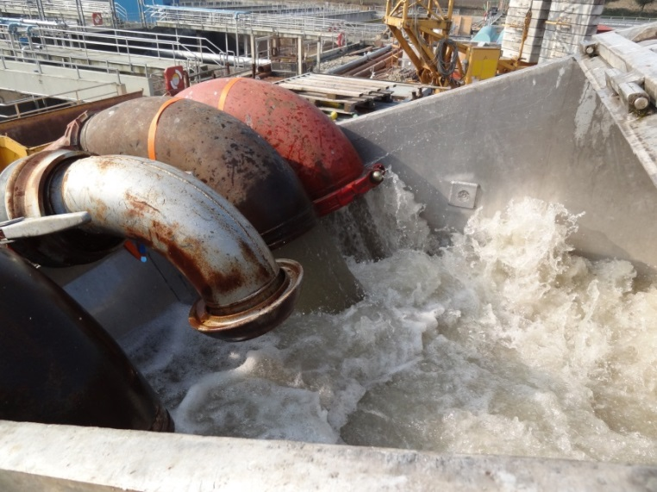
UPOV Bibertal-Hegau, Ramsen
ARA Bibertal-Hegau, Ramsen

Slide 18
UPOV Hallau
ARA Hallau
Opis objekta: Izgradnja uređaja
za pročišćavanje otpadnih voda
Investitor: Konzorcij UPOV Hallau
Kibag Bauleistungen AG
Seestrasse 404
8038 Zürich
Godina izgradnje: 2012. – 2013.
Vrijednost radova: cca. 6 mil.
Objektbeschrieb: Neubau Kläranlage
Bauherr: ARGE ARA Hallau Kibag Bauleistungen AG
Seestrasse 404
8038 Zürich
Baujahr: 2012 - 2013
Baumeistersumme: cca. 6 Mio.

Slide 19
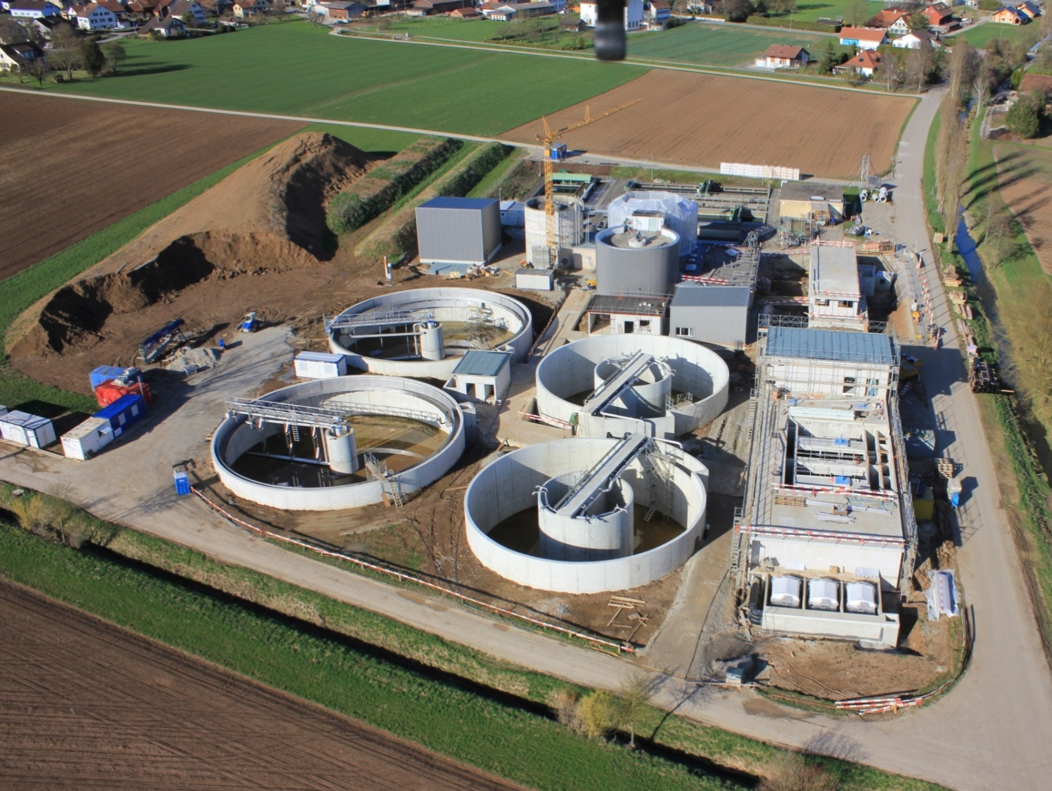
UPOV Hallau
ARA Hallau

Slide 20
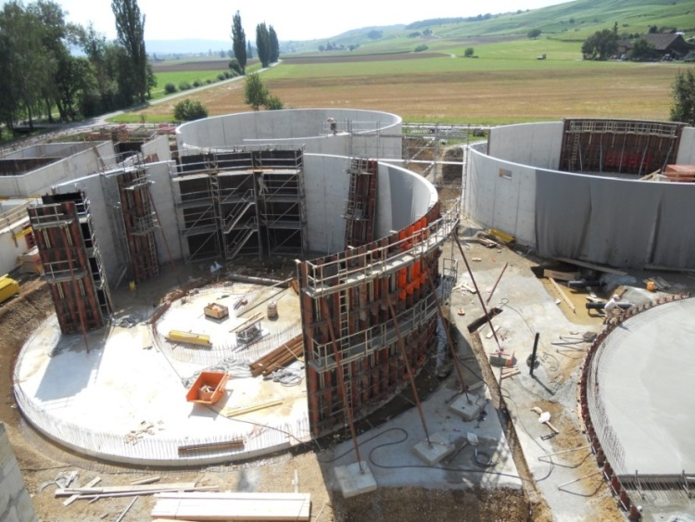
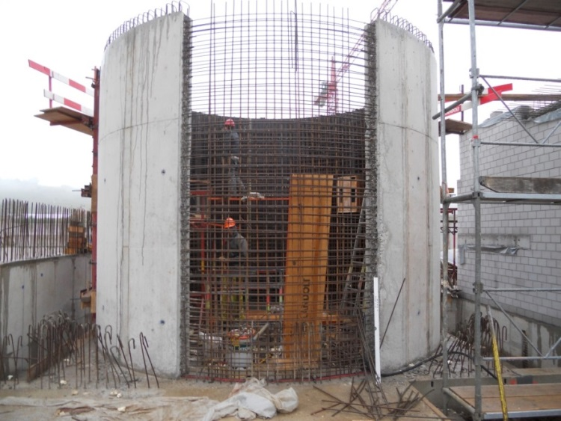
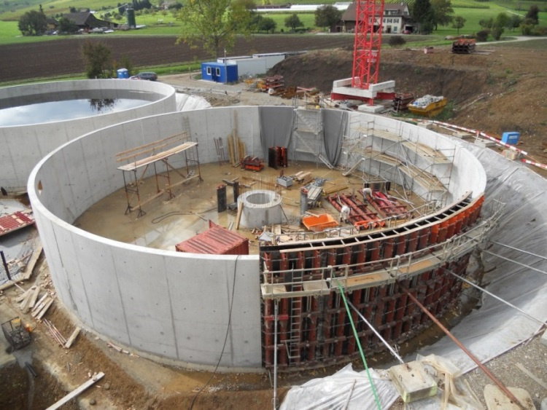
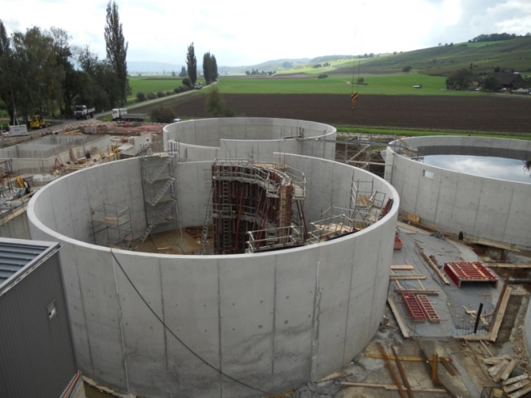
UPOV Hallau
ARA Hallau

Slide 21
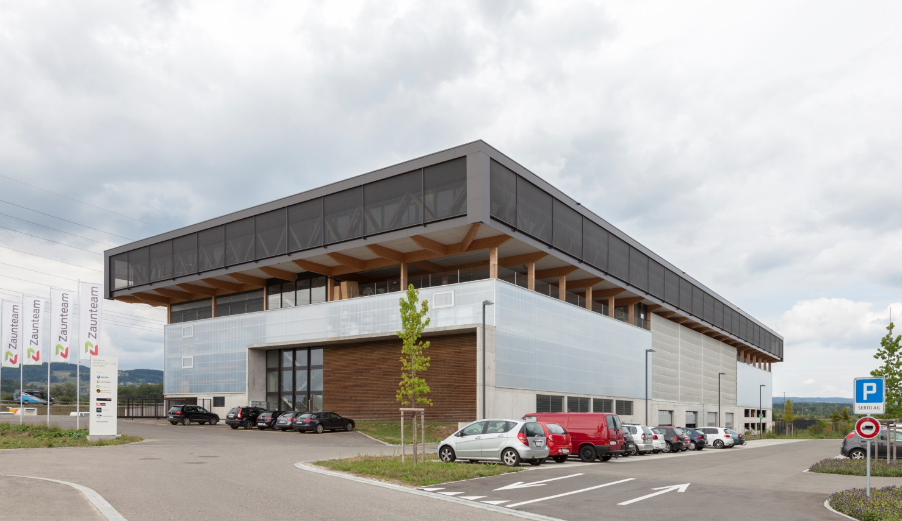
Zadatak izvodimo na vrijeme!
Wir bewegen viel in ganz kurzer Zeit!

Slide 22

Gradimo zajedno s Vama.
Realizirajmo Vaše ideje zajedno s Vama.

